Slide 1
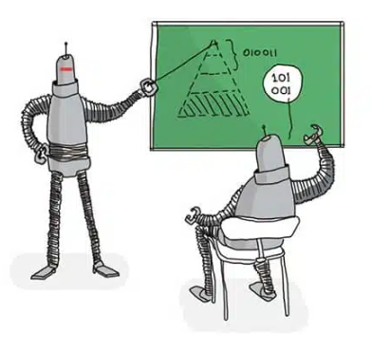
Introdução à Aprendizagem de Máquina

Slide 2
O que é Aprendizado de Máquina?
Aprendizado de Máquina (ML) é um ramo da Inteligência Artificial que estuda métodos computacionais capazes de extrair conhecimento a partir de dados.
Segundo Faceli et al. (2011), o objetivo do ML é desenvolver algoritmos que:
Recebem dados de entrada (experiência passada);
Constroem modelos que representam padrões ou relações escondidas nesses dados;
Melhoram seu desempenho em uma tarefa conforme recebem mais exemplos.
Ou seja, em vez de programarmos regras fixas, deixamos o sistema aprender regras e padrões automaticamente a partir da experiência.

Slide 3
Exemplo prático 1 — Classificação de e-mails
Problema: identificar se um e-mail é spam ou não spam.
Abordagem tradicional: programador escreve várias regras: “se tiver ‘ganhe dinheiro rápido’ → spam”.
Abordagem com ML: o sistema analisa milhares de e-mails rotulados e aprende padrões estatísticos (ex.: frequência de certas palavras, presença de links suspeitos).
Resultado: o modelo consegue classificar novos e-mails, mesmo que contenham expressões que nunca foram vistas antes, porque generalizou a partir dos dados.

Slide 4
Exemplo prático 2 — Previsão de preços de imóveis
Entrada (dados): tamanho da casa, localização, número de quartos.
Saída esperada: preço do imóvel.
Aprendizado supervisionado: treinamos um modelo com exemplos de casas já vendidas e seus preços.
Aplicação: prever o valor de uma casa nova com base em suas características.

Slide 5
Exemplo prático 3 — Reconhecimento de voz
Entrada: sinal de áudio da fala de uma pessoa.
Saída esperada: texto transcrito (“bom dia”, “quero ouvir música”).
Aprendizado: o sistema é treinado com milhares de pares (áudio, transcrição).
Aplicação: assistentes como Siri, Google Assistant, Alexa que convertem fala em comandos de ação.

Slide 6
Características Importantes do ML
1. Generalização: capacidade de aplicar o que foi aprendido a novos exemplos nunca vistos.
Exemplo: reconhecer a imagem de um gato, mesmo que a foto tenha um fundo diferente das usadas no treino.
2. Dependência dos dados: quanto mais dados de qualidade, melhor tende a ser o aprendizado.
Exemplo: prever melhor notas dos alunos se tivermos histórico de muitos anos, não apenas de uma turma pequena.
3. Melhoria com a experiência: o modelo pode ser atualizado conforme novos dados chegam.
Exemplo: sistema de recomendação da Netflix melhora à medida que o usuário assiste mais filmes.
Enquanto a programação tradicional depende de regras explícitas criadas por humanos, o Aprendizado de Máquina cria modelos matemáticos a partir de dados, permitindo que o computador descubra padrões e tome decisões de forma autônoma.

Slide 7
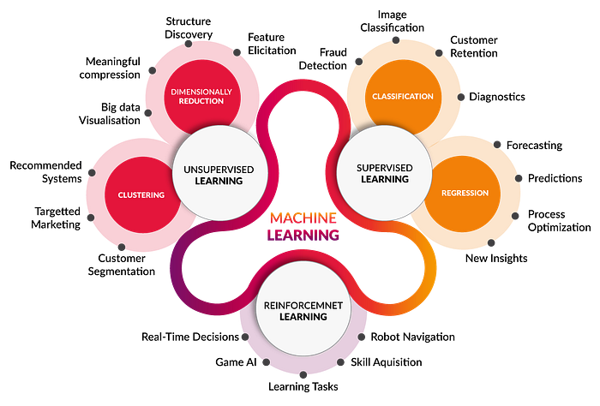
Tipos de Aprendizado
Supervisionado
Não Supervisionado
Por reforço

Slide 8
1. Aprendizado Supervisionado
O modelo é treinado com dados rotulados (ou seja, cada entrada já possui uma saída esperada).
O objetivo é aprender uma função que mapeie entradas em saídas, de modo que consiga generalizar para novos exemplos.

Slide 9
1. Aprendizado Supervisionado - Exemplos práticos
Previsão de preços de imóveis:
Entrada: tamanho, localização, número de quartos.
Saída: preço do imóvel.
Diagnóstico médico assistido:
Entrada: sintomas e exames.
Saída: diagnóstico (positivo/negativo).
Reconhecimento de imagens:
Entrada: foto de um animal.
Saída: “gato” ou “cachorro”.
Esse tipo de aprendizado é o mais utilizado na prática (regressão, classificação, etc.).

Slide 10
2. Aprendizado Não Supervisionado
Os dados não possuem rótulos (apenas entradas).
O objetivo é descobrir estruturas ocultas nos dados, como agrupamentos ou padrões.

Slide 11
2. Aprendizado Não Supervisionado - Exemplos práticos
Segmentação de clientes (clustering):
dividir clientes em grupos com base em comportamento de compra.
Análise de cestas de mercado:
identificar produtos frequentemente comprados juntos (ex.: pão + manteiga).
Compressão de imagens (PCA):
reduzir dimensionalidade mantendo informações relevantes.
É útil em situações de exploração e descoberta de conhecimento, quando não há saídas esperadas previamente.

Slide 12
3. Aprendizado por Reforço
O agente aprende interagindo com um ambiente, recebendo recompensas (feedback positivo) ou punições (feedback negativo).
O objetivo é encontrar uma política ótima de ações que maximize as recompensas ao longo do tempo.

Slide 13
3. Aprendizado por Reforço - Exemplos práticos
Jogos (xadrez, Go, Atari):
algoritmos aprendem a jogar sozinhos, melhorando a cada partida.
Robótica:
um robô que aprende a andar ou manipular objetos tentando várias estratégias.
Sistemas de recomendação adaptativos:
que ajustam sugestões de conteúdo com base nas escolhas do usuário.
É bastante usado em controle, robótica e games, onde o ambiente é dinâmico.

Slide 14
Resumo
Tipo | Dados de Treino | Objetivo Principal | Exemplo
Supervisionado | Dados rotulados | Prever saídas a partir de entradas | Preço de casas, diagnóstico médico
Não Supervisionado | Dados não rotulados | Descobrir padrões ou agrupamentos ocultos | Segmentação de clientes, PCA
Reforço | Interação com ambiente | Maximizar recompensas ao longo do tempo | Robôs, jogos, controle de processos

Slide 15
Prática no Colab (Python)

